Slide 1

Быстрая разработка
web-приложений

Slide 2

Высокоуровневый
Открытый
Полностью объектно-ориентированный
Интерпретируемый
Многопоточный
Использует сборщик мусора
Строгая динамическая типизация

Slide 3



Slide 4

1993 год – начало разработки
1995 год – первая версия
1997 год – английское описание
1998 год – форум «ruby-talk»

Slide 5

MVC
DRY
Convention over configuration
Интеграция с веб-сервером

Slide 6
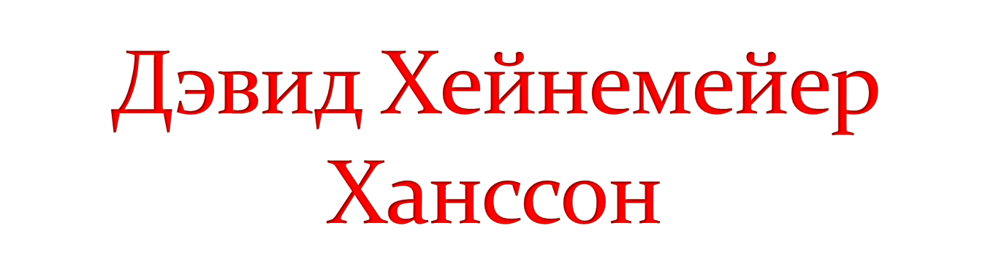


Slide 7

2004 г. – появление Rails
25 мая 2010 – версия 2.3.8
29 августа 2010 – версия 3.0

Slide 8

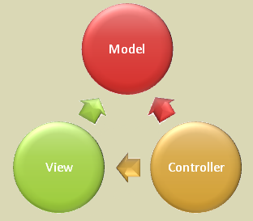


Slide 9

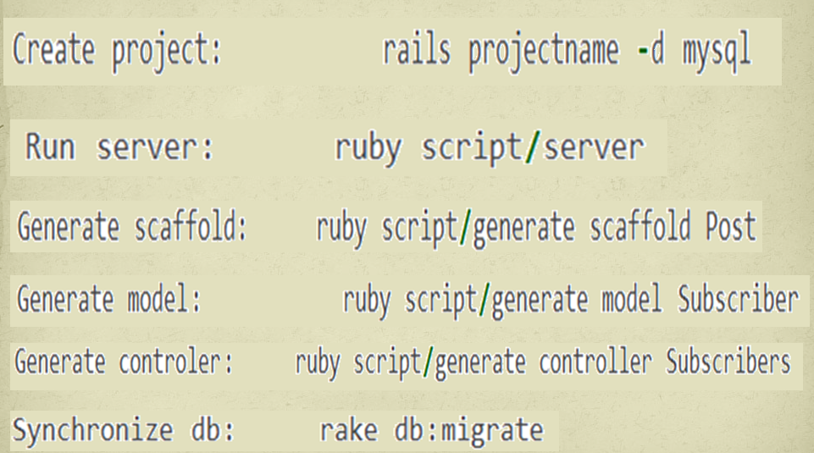

Slide 10

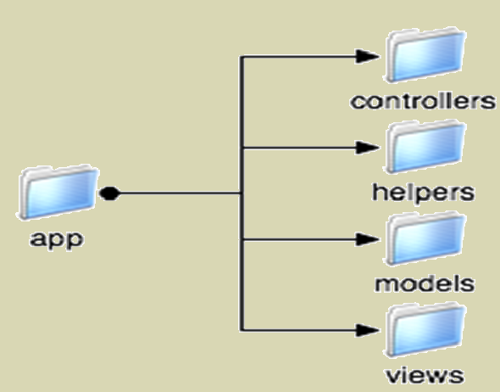

Slide 11

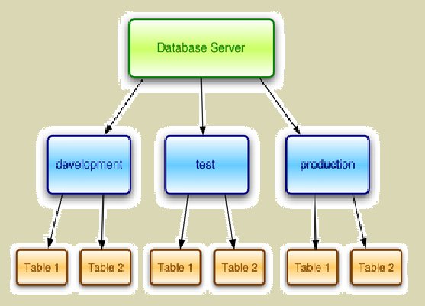

Slide 12

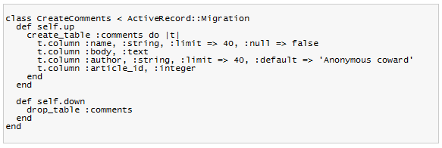

Slide 13

github.com
basecamphq.com
scribd.com
twitter.com
yellowpages.com
rubyonrails.org

Slide 14
